Slide 1
স্বাগতম

Slide 2
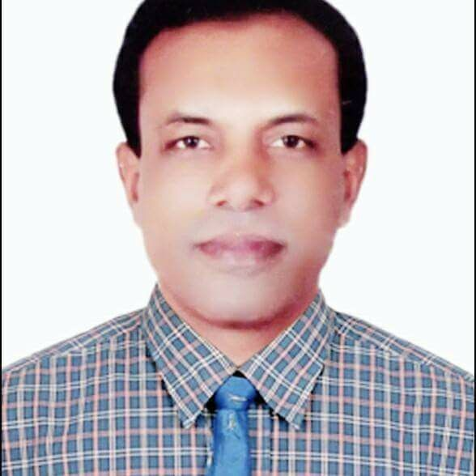
শিক্ষক পরিচিতি
মোঃ মহাসিন আলী মোল্যা
প্রধান শিক্ষক
২নং খারহাট সরকারি প্রাথমিক বিদ্যালয়
কাশিয়ানী, গোপালগঞ্জ ।

Slide 3
পাঠ পরিচিতি
শ্রেণিঃ প্রাক-প্রাথমিক
বিষয়ঃ আমার বই (প্রযুক্তি স্বাস্থ্য নিরাপত্তা)
অধ্যায়ঃ ৯, পাঠঃ ২
পাঠ্যাংশঃ ঘুরে বেড়াই যানবাহনে ।
সময়ঃ ৩০ মিনিট, তারিখঃ ০১.০৮.২০২২ খ্রিঃ।

Slide 4
শিখনফল
এই পাঠ শেষে শিক্ষার্থীরা-
৭.৫.১ স্থলপথের যানবাহন সম্পর্কে বলতে পারবে।
৭.৫.২ জলপথের যানবাহন সম্পর্কে বলতে পারবে।
৭.৫.৩ আকাশপথের যানবাহন সম্পর্কে বলতে পারবে।

Slide 5
একাকী উত্তর বলি
ক. তুমি মামা বাড়ি যাও কী কী যানবাহন ব্যবহার করে ?
খ. তুমি ফুফু বাড়ি যাও কী যানবাহন ব্যবহার করে ?
গ. তুমি শহরে যাও কী যানবাহন ব্যবহার করে ?
ঘ. তুমি স্কুলে আসো কোন যানবাহন করা করে ?

Slide 6
আজকের পাঠ
ঘুরে বেড়াই যানবাহনে

Slide 7
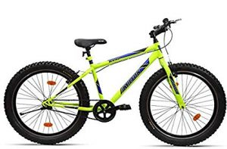
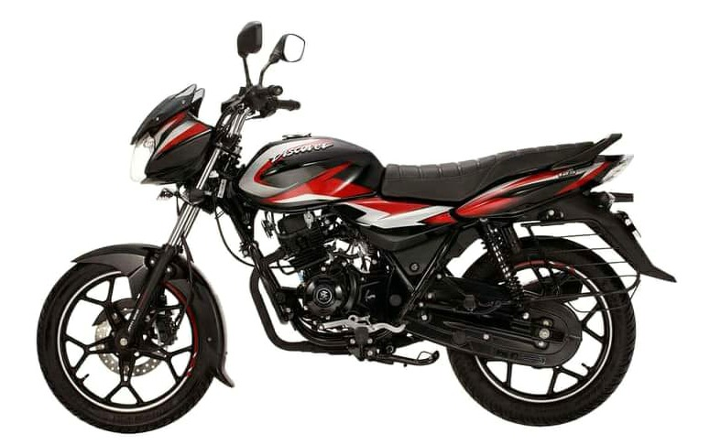
স্থলপথে আমরা যেসব যানবাহন ব্যবহার করি।
সাইকেল
মটরসাইকেল

Slide 8
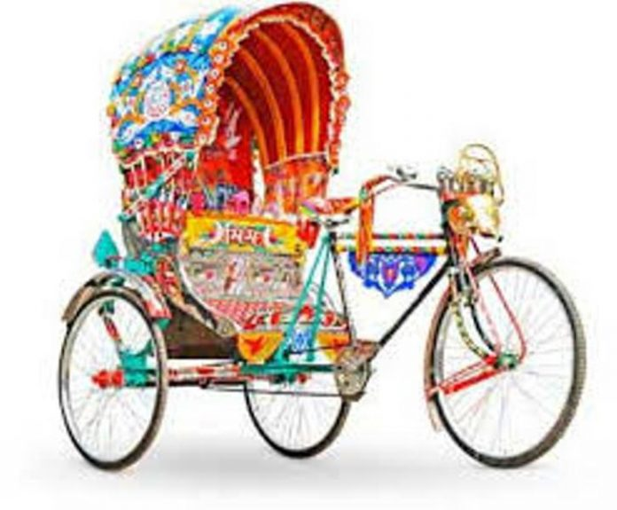
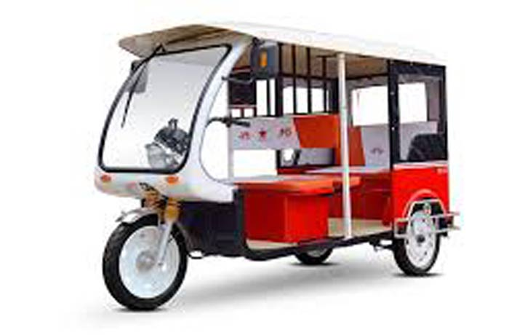
স্থলপথে আমরা যেসব যানবাহন ব্যবহার করি।
রিক্সা
ইজিবাইক

Slide 9
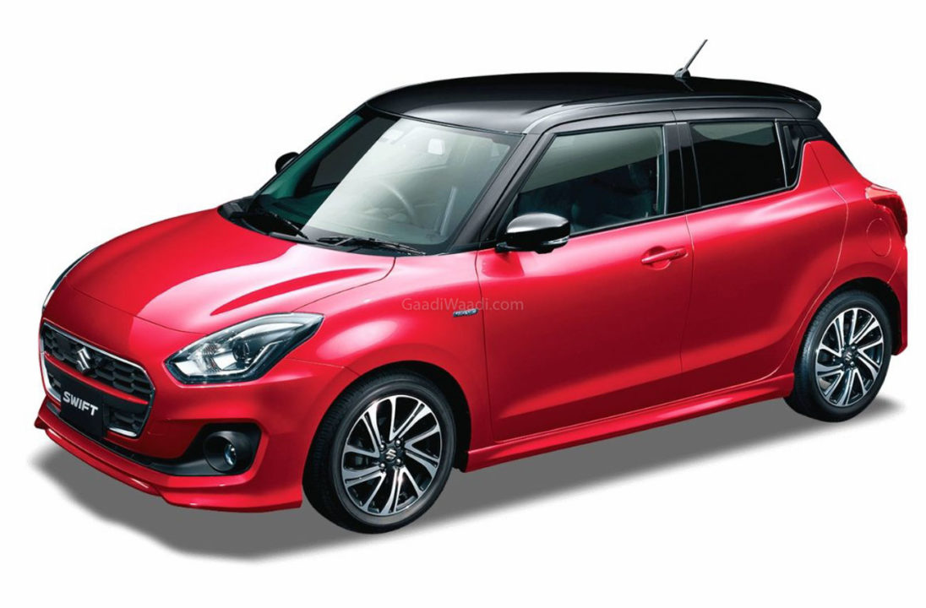
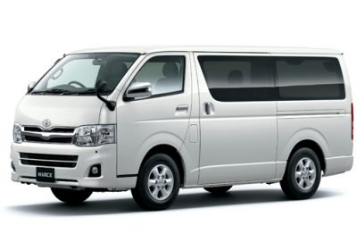
স্থলপথে আমরা যেসব যানবাহন ব্যবহার করি ।
প্রাইভেট কার
মাইক্রো বাস

Slide 10
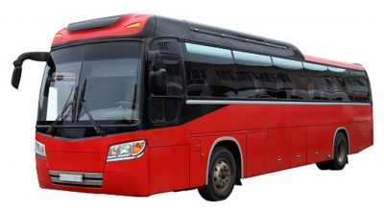
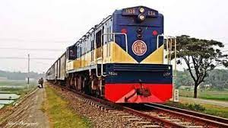
স্থলপথে আমরা যেসব যানবাহন ব্যবহার করি ।
বাস
রেলগাড়ি

Slide 11
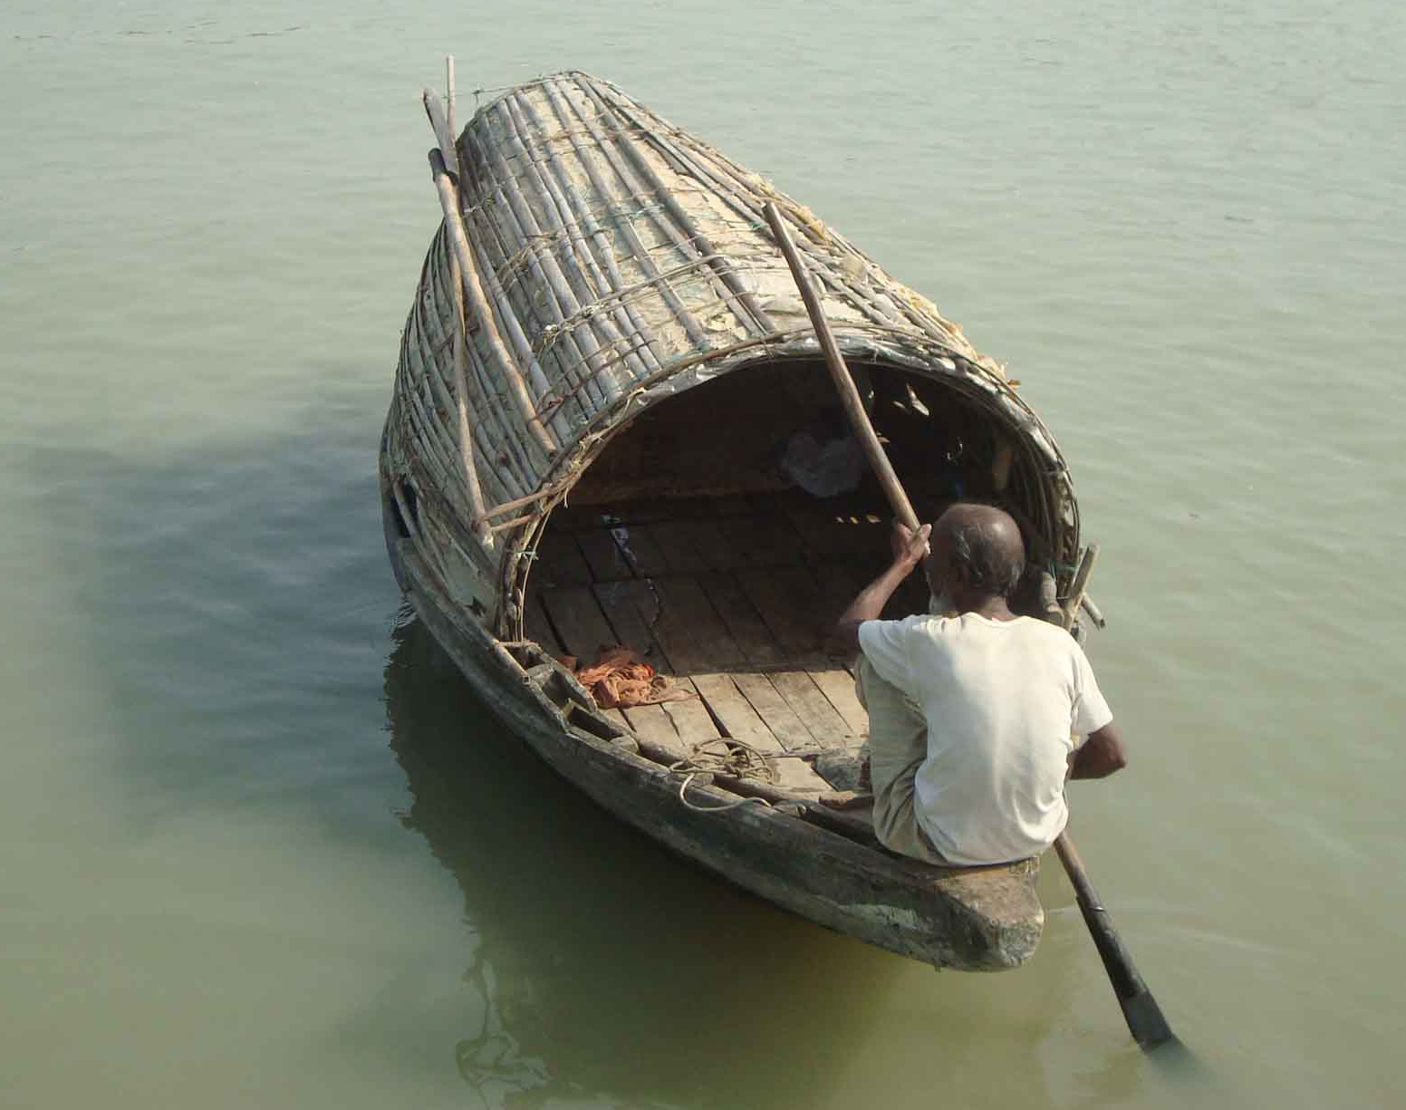
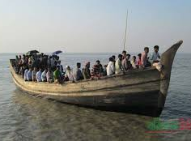
জলপথে আমরা যেসব যানবাহন ব্যবহার করি ।
নৌকা
ইঞ্জিনচালিত নৌকা

Slide 12
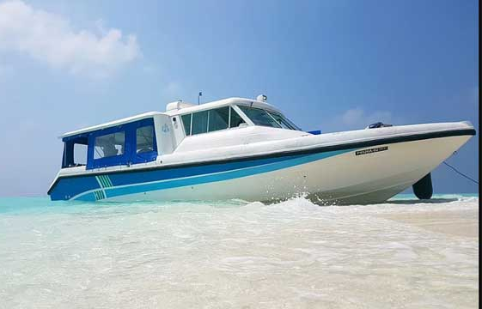
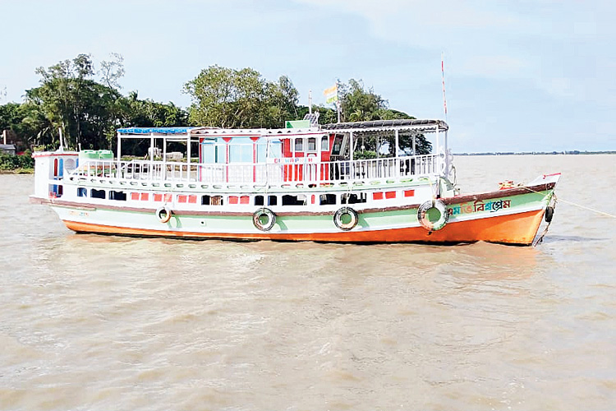
জলপথে আমরা যেসব যানবাহন ব্যবহার করি ।
স্পিরিট বোট
লঞ্চ

Slide 13
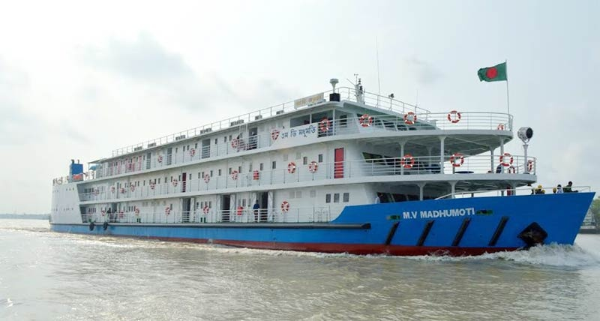
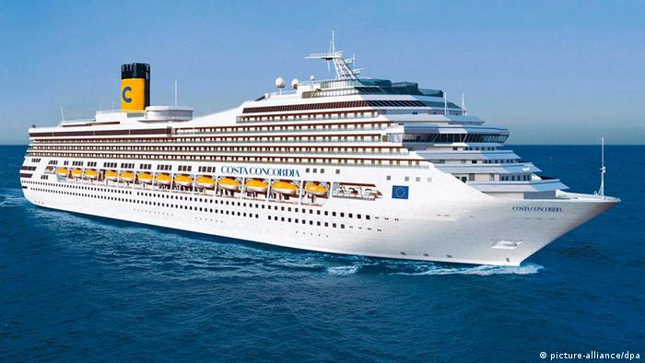
জলপথে আমরা যেসব যানবাহন ব্যবহার করি ।
ইস্টিমার
জাহাজ

Slide 14
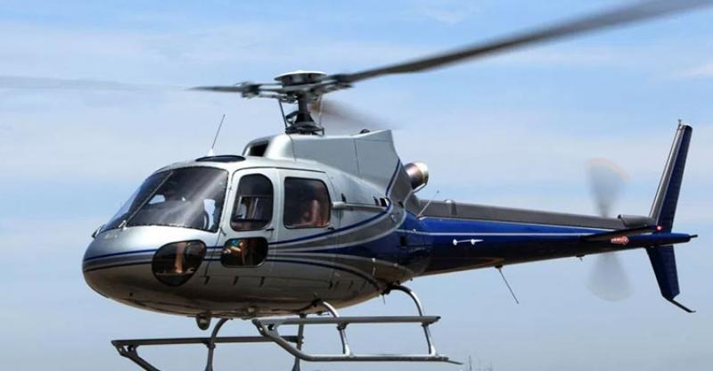
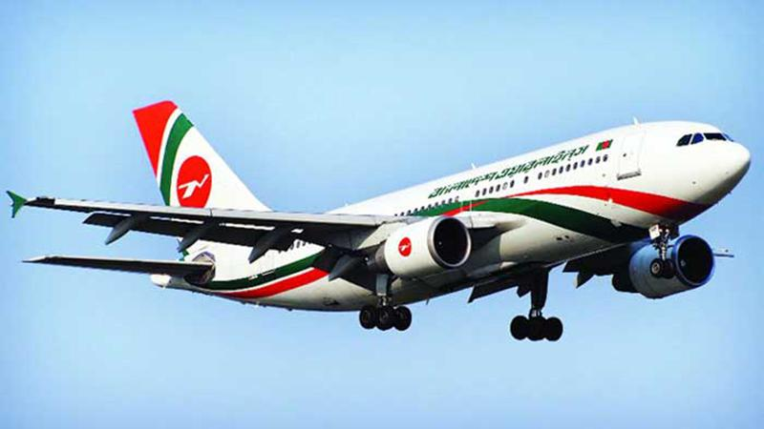
আকাশপথে আমরা যেসব যানবাহন ব্যবহার করি ।
হেলিকপ্টার
উড়োজাহাজ

Slide 15
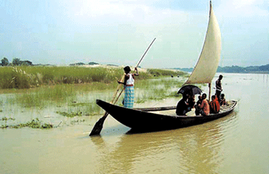
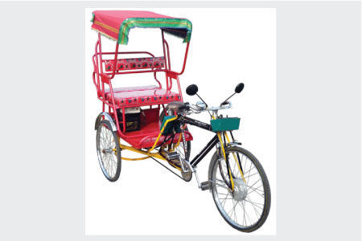
কোন যানবাহন কোন পথে চলে তা বলি

Slide 16
একাকী উত্তর বলি
নৌকা কোন পথে যাতায়াত করে ?
উড়োজাহাজ কোন পথে যাতায়াত করে ?
বাস কোন পথে যাতায়াত করে ?
রেলগাড়ি কোন পথে যাতায়াত করে ?

Slide 17
সবাইকে ধন্যবাদ

